Slide 1

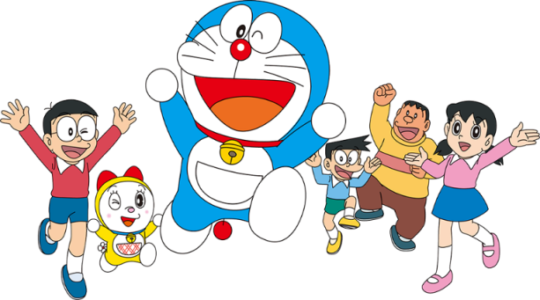

KHỞI ĐỘNG

Slide 2
iêng yêng iêc ong oc ông ôc iêu yêu
niên
tiên
yêu, yểu
tiêu biểu
thiếu niên
chiếu phim
yêu quý
Thiếu nhi Việt Nam rất kính yêu Bác Hồ .

Slide 3
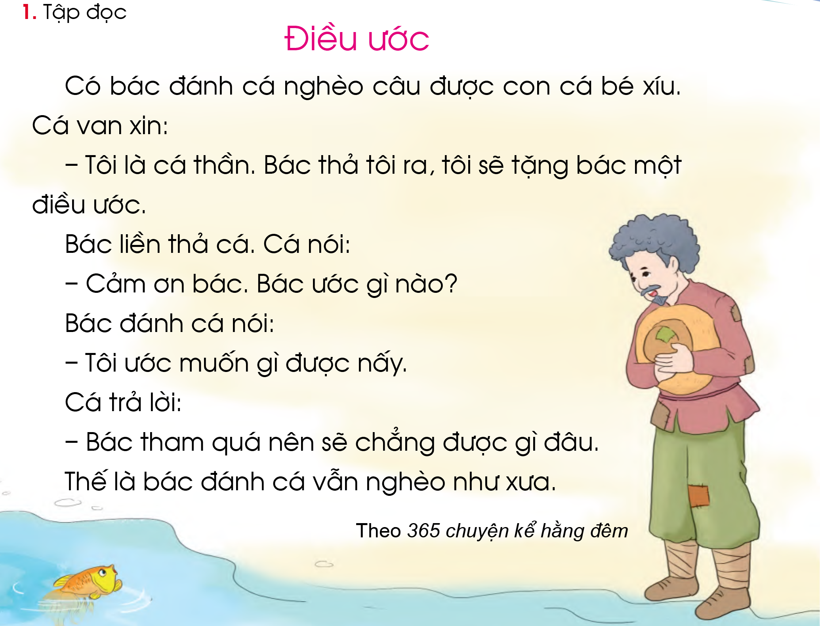

Slide 5


­­ưu
ươu
ư
u
ươ
u

Slide 7
ư
ưu
u
ươu
ươ
u

Slide 8

LÀM QUEN

Slide 9
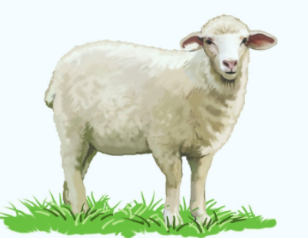
cừu
c
ừu
con cừu

Slide 10
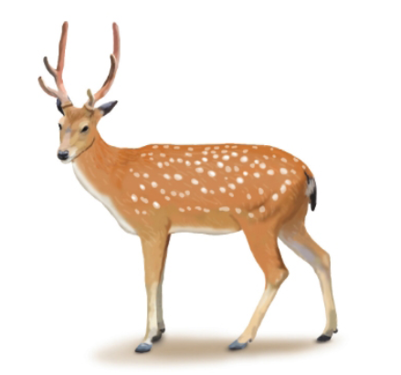
hươu
h
ươu
hươu sao

Slide 12
ưu
ươu
cừu
hươu
con cừu
hươu sao
1

Slide 13






MỞ RỘNG VỐN TỪ

Slide 14

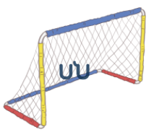

2. Sút bóng vào hai khung thành cho trúng.
quả lựu
chim khướu
ngải cứu
bưu điện
ốc bươu

Slide 15


Slide 16
T×m tiÕng ngoµi bµi cã vÇn ưu, ươu ?
ưu
ươu

Slide 17

THƯ GIÃN

Slide 18



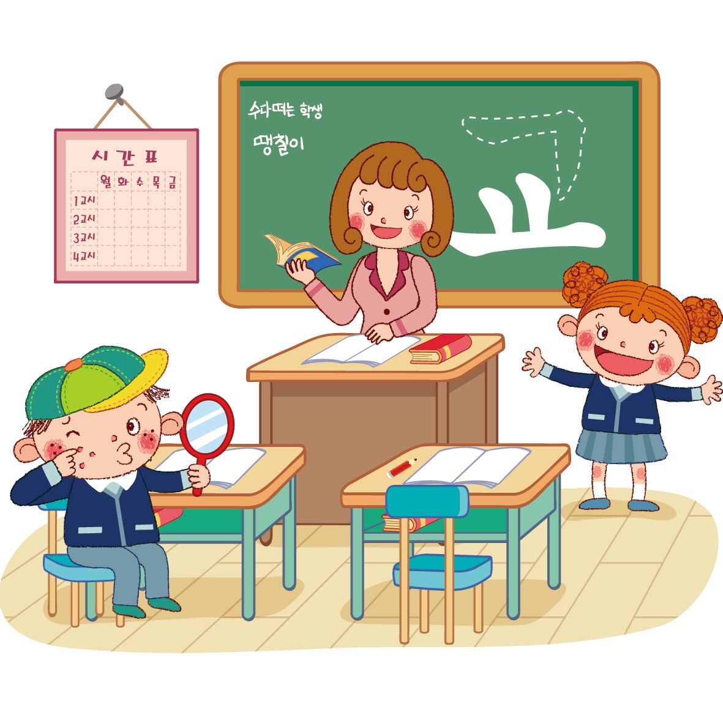

TẬP ĐỌC

Slide 19
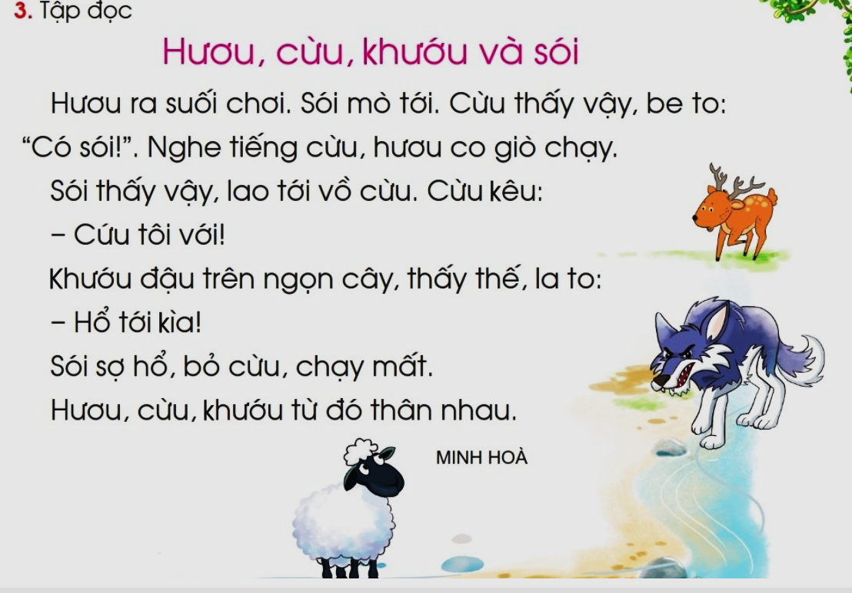

Slide 20

Luyện đọc từ khó
hươu
cừu
khướu
suối
mò tới
co giò chạy
lao tới
cứu tôi với

Slide 21
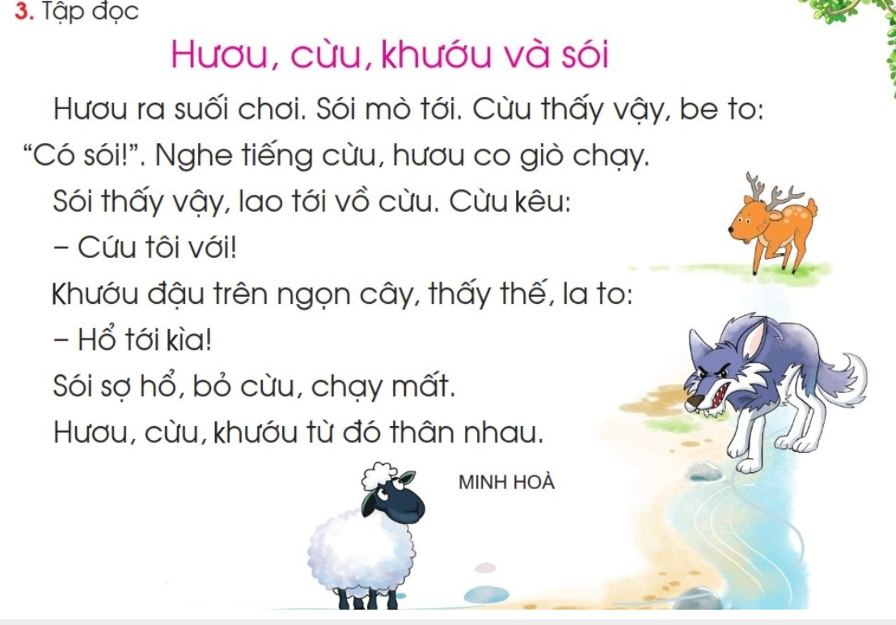
1
2
3
4
5
6
7
8
9
10
11
12

Slide 22

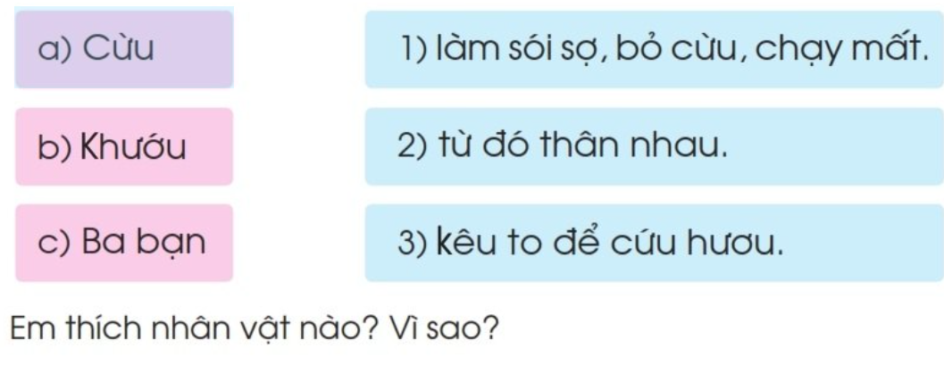
Ghép đúng ?
?

Slide 23





TẬP VIẾT

Slide 24

5. Tập viết

Slide 25
Hoc10 chúc các em học tốt!

